Slide 1
Elektrotehnički fakultet Univerziteta u Beogradu DIPLOMSKI RAD JAVA APLIKACIJA ZA RAČUNANJE FRAKTALNE DIMENZIJE
Mentor Kandidat
Dr Branko Malešević Milan Bojović 523/04

Slide 2
Sadržaj
Uvod
Fraktali – definicija i podela
Fraktalna dimenzija
Prikaz poznatih fraktala
Programska realizacija
Zaključak

Slide 3
Uvod
Fraktali su oduvek bili oko nas, ali pojam fraktal i njegova definicija poznati su od skoro. Reč fraktal uveo je Benoit Mandelbrot, od latinskog prideva “fractus”, sto znači razlomljen, slomljen, nepovezan. Time je želeo dočarati razlomljenost i "fraktalnost" tj. geometriju koja se fokusira na razlomljene, iskrivljene i neravne oblike. U svojoj knjizi "Fractal Geometry of Nature"(1983), izneo je tvrdnje da neobični oblici imaju značenje, i da složenost nije tek slučajna i nasumična. Otkrićem fraktalne geometrije omogućeno nam je da uđemo u novi svet oblika i počnemo razmišljati na drugačiji način.

Slide 4
Definicija Fraktala
Postoji mnogo različitih definicija fraktala, ali ni jedna nije dovoljno precizna. Međutim, dva bitna svojstva koja poseduju svi fraktali su fraktalna dimenzija i samosličnost.
Navešćemo neke od definicija fraktala:
Fraktal je svaki uzorak koji pri povećavanju otkriva veću složenost.
Fraktal kao geometrijski oblik je sličan samom sebi u različitim merilima.
Fraktal je neravan ili izlomljen geometrijski oblik kojeg je moguće podeliti na još sitnije delove, od kojih je svaki (barem približno) smanjena kopija celine.

Slide 5
Podela Fraktala
Prema načinu nastajanja fraktali mogu biti:
Rekurzivni fraktali
Iterativni fraktali
Slučajni(random) fraktali
Fraktali se takođe mogu klasifikovati prema osobini samo-sličnosti:
Egzaktna samo-sličnost
Kvazi-samo
Statistička samo-sličnost

Slide 6
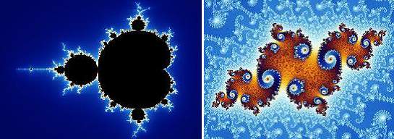
Rekurzivni fraktali
Rekurzivni fraktali su definisani rekurzivnom funkcijom u svakoj tački prostora (kao što je kompleksna ravan). Ovi fraktali poseduju svojstvo kvazisamosličnosti, što znači da je fraktal približno ali ne potpuno jednak na različitim nivoima. Primeri ove vrste fraktala su Julia skup i Mandelbrotov skup.

Slide 7
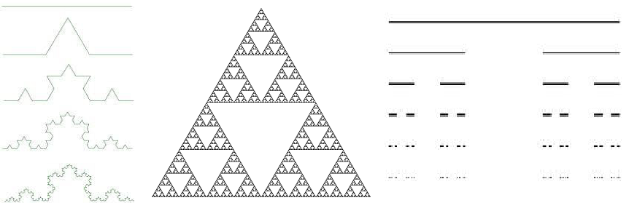
Iterativni fraktali
Iterativni fraktali poseduju najveći stepen samosličnosti tzv. potpunu samosličnost. Bez obzira na to koji deo smo uvećali uvek ćemo dobiti sliku koja je identična početnoj. Ovi fraktali se dobijaju pomoću fiksnih geometrijskih pravila zamene. Primeri ove vrste fraktala su Kantorov skup, Sierpinski tepih, Kohova pahulja i dr.

Slide 8
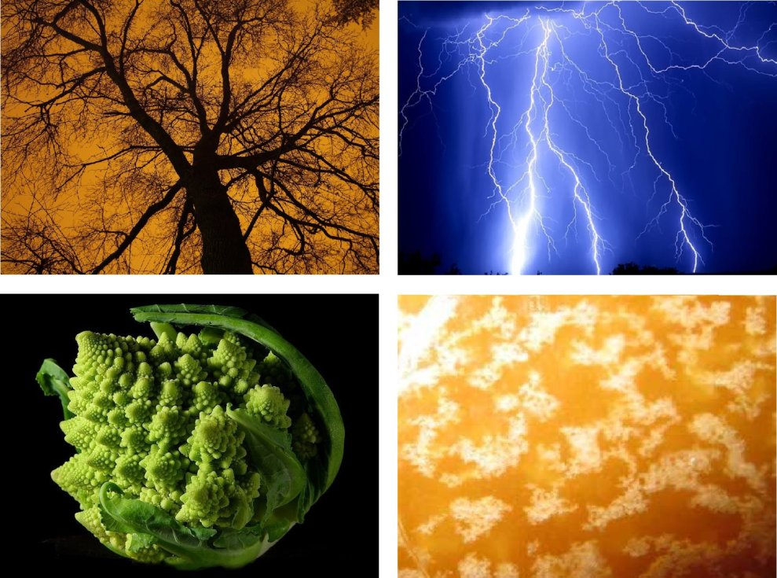
Slučajni(random) fraktali
Slučajni(random) fraktali – generisani stohastičkim pre nego determinističkim procesima oni poseduju najmanji stepen samosličnosti tzv. statističku samosličnost. Nalazimo ih svugde u prirodi na primer, fraktalni pejzaži, oblaci, drveće, munje, brokoli, kristalizovan med.

Slide 9
Fraktalna dimenzija
Za potrebe fraktalne geometrije uvedena je nova dimenzija koja može da ima i ne celobrojne vrednosti i ta dimenzija se naziva fraktalna dimenzija.
U fraktalnoj geometriji, fraktalna dimenzija, D, je statistička veličina koja daje indikaciju koliko fraktalni objekat popunjava prostor i to na različitim skalama uvećanja.
Postoji puno specifičnih definicija fraktalne dimenzije i nijedna od njih se ne tretira kao univerzalna. Sa teoretske tačke gledišta, najbitnije su dimenzija Samočličnosti, Hausdorffova dimenzija, dimenzija pakovanja i, generalnije Renijeva dimenzija.

Slide 10
Dimenzija samosličnosti
Ova definicija se oslanja na činjenicu da fraktali mogu da se dele na komade identične originalnom fraktalu ali skalirane po nekom faktoru umanjenja. Postavlja se pitanje kako se odnose broj delova koji su nastali deobom originalne figure i faktor umanjenja. Matematičari su došli do zaključka da se fraktalna dimenzija D može dobiti iz izraza:
P – predstavlja broj samosličnih figura
S – predstavlja faktor umanjenja

Slide 11
Poznati fraktali
Iako fraktalna geometrija predstavlja relativno mladu oblast matematike, postoji mnogo poznatih fraktalnih figura. Sledi prikaz nekoliko poznatih fraktalnih figura: Trougao Sierpinskog, Tepih Sierpinskog, Zmajeva kriva. Za svaki od navedenih fraktalnih figura izračunaćemo fraktalnu dimenziju metodom samosličnosti.

Slide 12
Trougao Sierpinskog(Sierpinski Triangle)
Trougao Sierpinskog je fraktal koji je opisao poljski matematičar Wacław Franciszek Sierpiński 1915. god. To je fraktal koji spada u grupu samo-sličnih frakatala, jedan je od najjednostavnije generisanih fraktalnih oblika koji postoje, a istovremeno je i jedan od najzanimljivijih. Jako je interesantno na koliko različitih načina možemo da konstruišemo trougao Sierpinskog.
Fraktalna dimenzija:

Slide 13
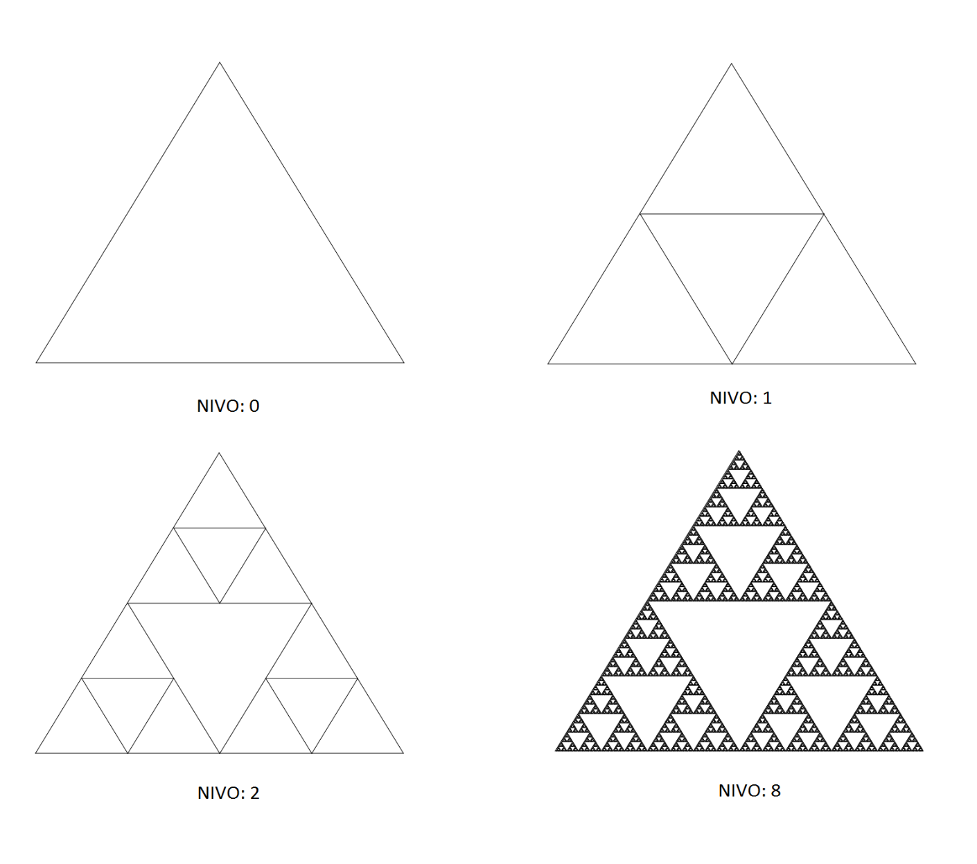
Trougao Sierpinskog(Sierpinski Triangle)

Slide 14
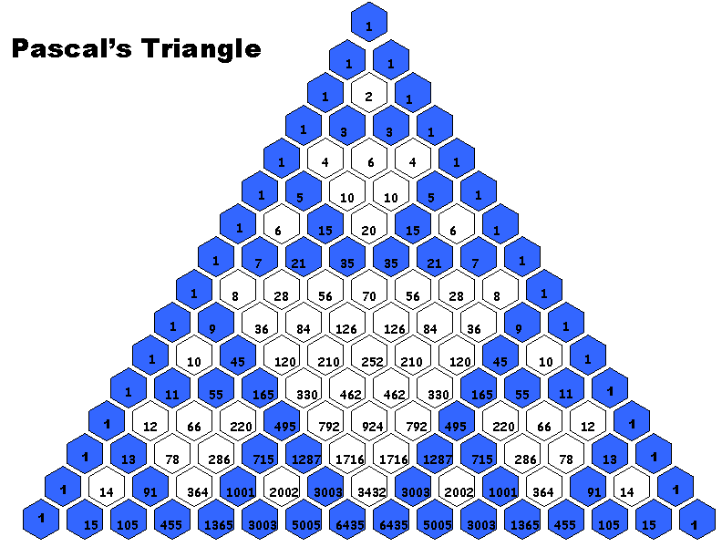
Trougao Sierpinskog(Sierpinski Triangle)
Zanimljivo je da ukoliko prethodno potpuno popunjeno Paskalovom trouglu obojimo parne i neparne brojeve različitim bojama – dobijamo skoro identičan trougao Sierpinskog.

Slide 15
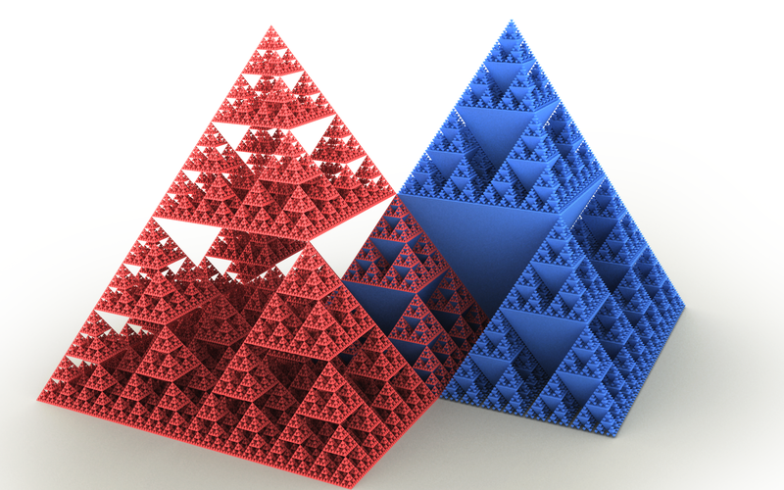
Trougao Sierpinskog(Sierpinski Triangle)
Trodimenzionalna verzija trougla Sierpinskog, bolje poznata kao Fraktalna Piramida. Početni oblik je piramida, zatim se u svakoj iteraciji piramida menja sa 5 manjih.

Slide 16
Tepih Sierpinskog (Sierpinski Carpet)
Tepih Sierpinskog je fraktal koji je opisao poljski matematičar Wacław Franciszek Sierpiński 1916. god. To je fraktal koji spada u grupu samo-sličnih frakatala, veoma je sličan trouglu Sierpinskog, ali za razliku od njega ima veću fraktalnu dimenziju (2), pa možemo reći du grupu fraktala koji popunjavaju prostor (space filling)
Fraktalna dimenzija:

Slide 17
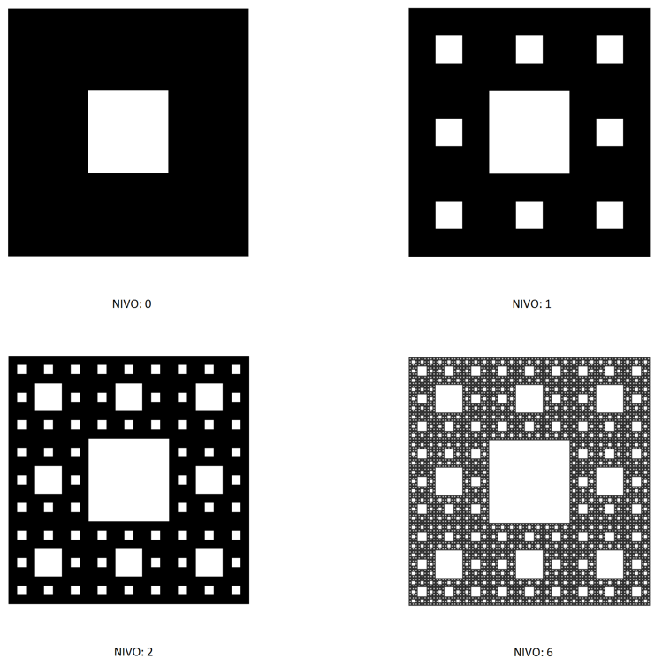
Tepih Sierpinskog (Sierpinski Carpet)

Slide 18
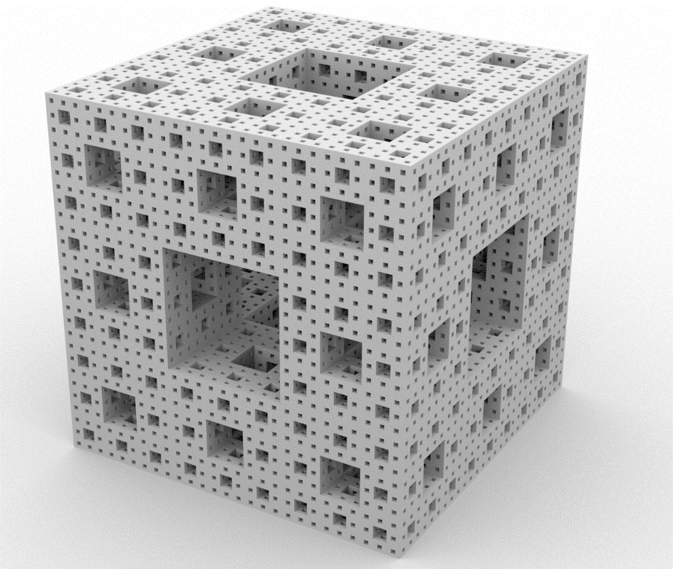
Tepih Sierpinskog 3D (Menger Sponge)
Mengerov sundjer je fraktalni oblik koji predstavlja trodimenzionalnu generalizaciju Kantorovog skupa i tepiha Sierpinski. Austrijski matematičar Karl Menger prvi put je opisao Mengerov sundjer 1926. godine u svojim studijama koncepti topoloških dimenzija. Mengerov sunđer istovremeno predstavlja figuru beskonačne površine i nulte zapremine,

Slide 19
Dupla zmajeva kriva (Twin Dragon Curve)
Zmajevu krivu su prvi je istraživali NASA-ini fizičari John Heighway, Bruce Banks i William Harter. Opisao ju je Martin Gardner u kolumni Matematičke igre (Mathematical Games) u časopisu Scientific American 1967. godine. Mnoga svojstva ove krive su prvo objavili Chandler Davis i Donald Knuth. Bila je nacrtana na naslovnim stranicama delova romana Michaela Crichtona park iz doba jure. Možemo reći da za ovu krivu važi isto što i za sve krive za popunjavanje prostora, a to je da je dužina krive beskonačna a njena površina je konačna.
Fraktalna dimenzija:

Slide 20
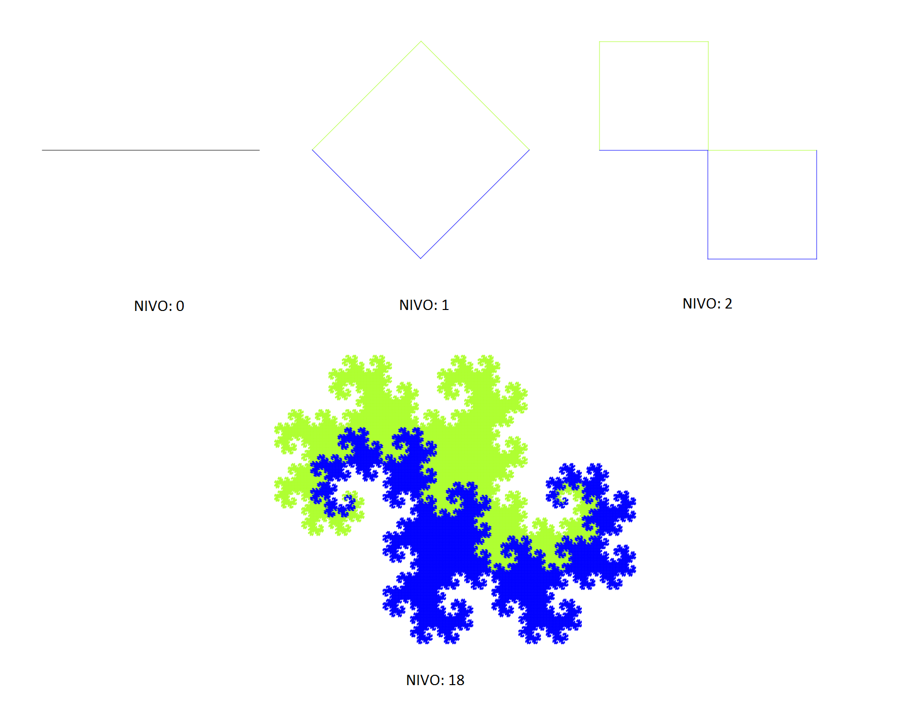
Dupla zmajeva kriva (Twin Dragon Curve)

Slide 21
Programska realizacija
Programska implementacija ostvarena je u programskom jeziku Java. Program je realizovan korišćenjem integrisanog razvojnog okruzenja (eng. Integrated Development Environment – IDE) . Inteli J IDEA ULTIMATE v15. kao standardna Java aplikacija.
Za izradu grafičkog korisničkog interfejsa (eng. Graphical User Interface – GUI) korišćen je paket Java FX. Java FX obezbeđuje skup komponenti za kreiranje GUI-ja i dodavnje raznolikih grafičkih funkcionalnosti i interaktivnosti Java aplikacijama (Java FX zamenio je Swing biblioteku)

Slide 22
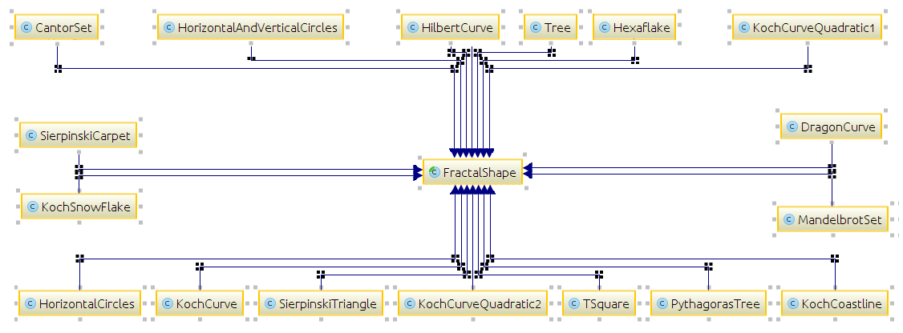
Programska realizacija

Slide 23
Programska realizacija
Grafički interfejs aplikacije sastoji se iz jednog prozora na čijem vrhu se nalazi glavni meni, a klijentski deo prozora podeljen je vertikalnim razdelnikom na dva dela. U levoj polovini prozora nalazi se lista fraktalnih oblika koje aplikacija može da prikaže i komandni tasteri za iscrtavanje, dok se na desnoj strain nalazi grafičko platno za crtanje (centralni deo) i deo za prikaz fraktalne dimenzije u donjem delu

Slide 24
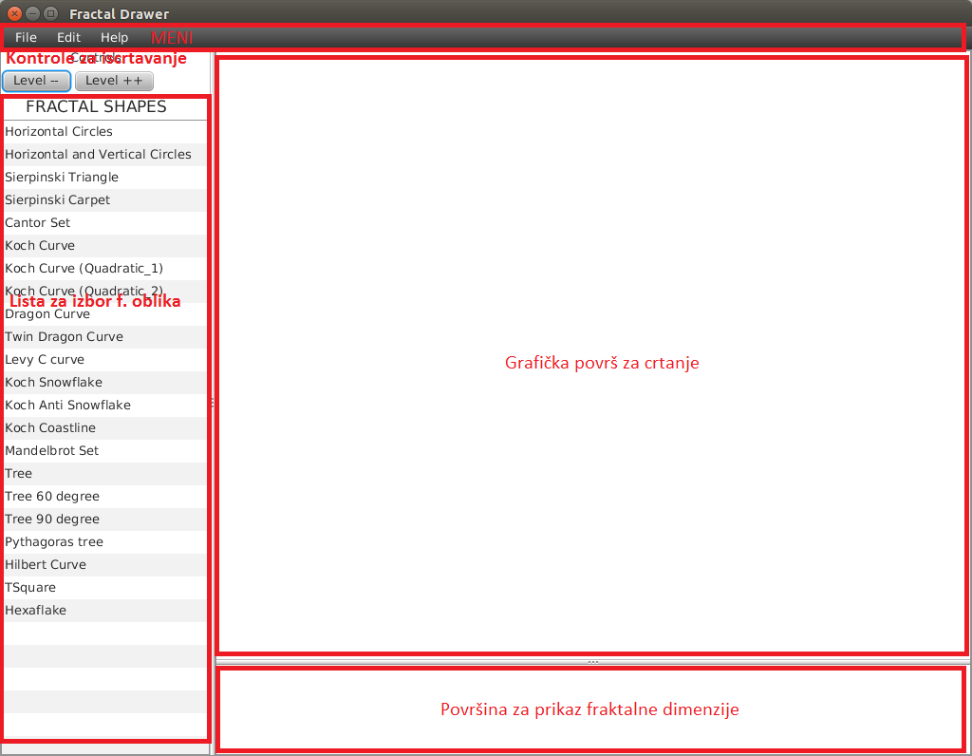
Programska realizacija

Slide 25
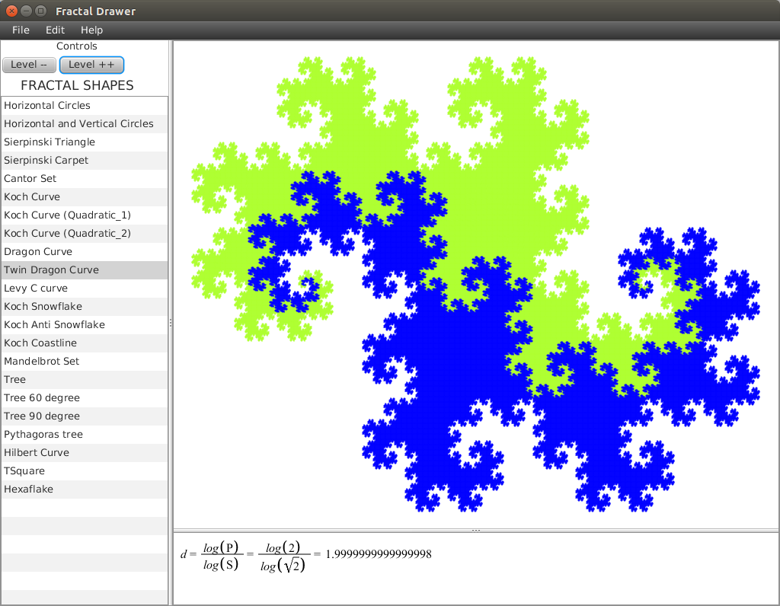
Programska realizacija

Slide 26
Zaključak
Fraktali su postali nezaobilazni elementi svakodnevice, i to ne samo u matematici. Fraktali su primenu našli u fizici prilikom proučavanja teorije haosa, u praćenju rasta bakterija ili populacija u biologiji, generiranje različitih oblika u računalnoj grafici, u filmskoj industriji doprinijeli su stvaranju specijalnih efekata, meteorolozima su dobar “alat” za predviđanje vremena, doktorima pomažu u detekciji srčanog udara itd.

Slide 27
Hvala na pažnji
Pitanja ?

